Slide 1

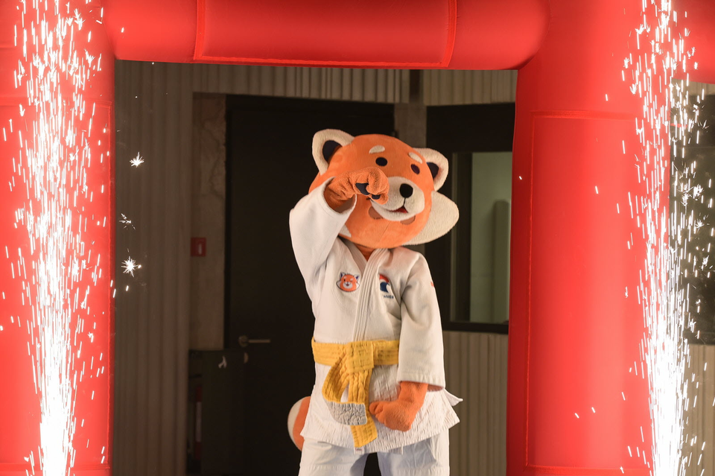

Commission
Communication
FOURNIER Baptiste ; MUIN Gaëtan

Slide 2
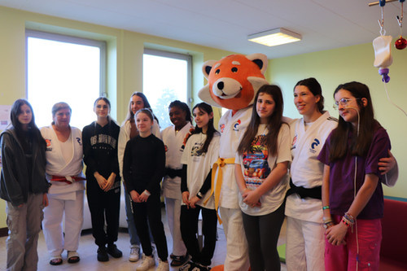



Itinéraire des Champions
  Publications en amont sur les réseaux
  Pancartes clubs
  Affichages
  Photographes (5 000 photos à trier, publier et envoyer à la France Judo)
  Fiche de route pour les clubs, les écoles, les champions
15 et 16 Décembre 2023

Slide 3

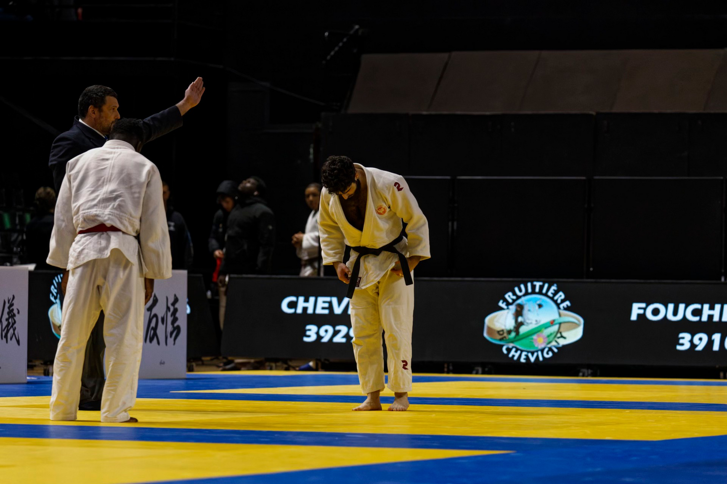
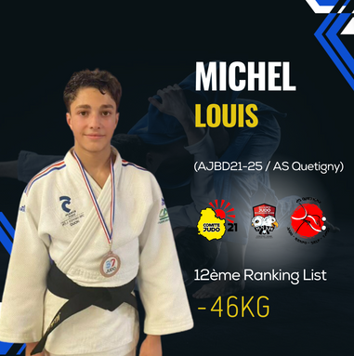



Tournoi Super Excellence de Dijon
27 et 28 Janvier 2024
  Publications en amont sur les réseaux
  Live des 6 tapis (moyenne de 3500 vues par tapis)
  Fiche de route délégations, accréditations
  Briefing coachs
  Interviews des 1er de chaque catégorie
  Presse (Le Bien Public, France 3, K6FM)
  Photographes (3 000 photos à trier, publier )
  Présence d’un photographe de France Judo
  Publications en direct sur le Telegram du tournoi

Slide 4

Nos réseaux
Facebook
Site internet
1000
30/mois
Partage des informations du Comité (résultats, évènements, ...)
Mise en ligne des documents “administratifs”

